Slide 1


Pós-graduação em DevOps
Integração Contínua e Entrega Contínua
Tópico
Raphael de Souza Rosa Gomes
Professor da UFMT
Instituto de Computação
raphael@ic.ufmt.br

Slide 2
TESTES

Slide 3
Testes Unitários
Verificação do funcionamento de pequenos trechos de código
Não garante que o código está funcionando

Slide 4
Testes Unitários
Crie a pasta src/test/java
Colocar as classes de testes na mesma estrutura de pacotes da classe que vai testar

Slide 5
Testes Unitários
Vamos atualizar o Junit para a versão 5 no pom.xml
<dependency>
<groupId>org.junit.jupiter</groupId>
<artifactId>junit-jupiter</artifactId>
<version>5.9.2</version>
<scope>test</scope>
</dependency>
<dependency>
<groupId>org.mockito</groupId>
<artifactId>mockito-junit-jupiter</artifactId>
<version>5.11.0</version>
<scope>test</scope>
</dependency>

Slide 6
Testes Unitários
Atualize também o jacoco
<artifactId>jacoco-maven-plugin</artifactId>
<version>0.8.12</version>

Slide 7
Testes Unitários
Crie o arquivo DateUtilsTest no pacote br.ce.wcaquino.taskbackend.utils
Vamos adicionar testes para a classe DateUtils

Slide 8
Testes Unitários
Vamos adicionar também testes para o TaskController
@Mock
private TaskRepo taskRepo;
@InjectMocks
private TaskController controller;
@BeforeEach
public void setup(){
MockitoAnnotations.initMocks(this);
}

Slide 9
Testes Unitários
@Test
public void testSalvarSemDescrição() {
Task task = new Task();
task.setDueDate(LocalDate.now());
try {
controller.save(task);
Assertions.fail("Não pode chegar aqui");
} catch (ValidationException e) {
assertEquals("Fill the task description", e.getMessage());
}
}

Slide 10
Testes Unitários
@Test
public void testSalvar() throws ValidationException{
Task task = new Task();
task.setTask("Descrição");
task.setDueDate(LocalDate.now());
controller.save(task);
Mockito.verify(taskRepo).save(task);
}

Slide 11
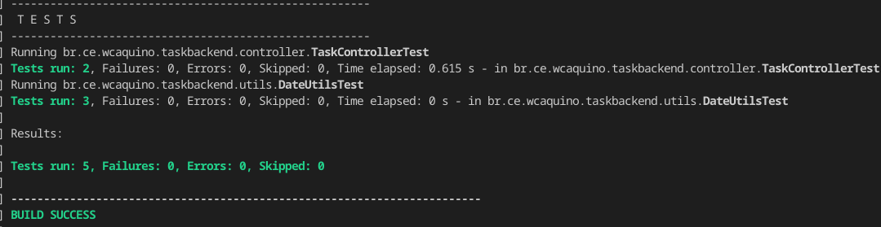
Testes Unitários
Vamos testar com
mvn test

Slide 12
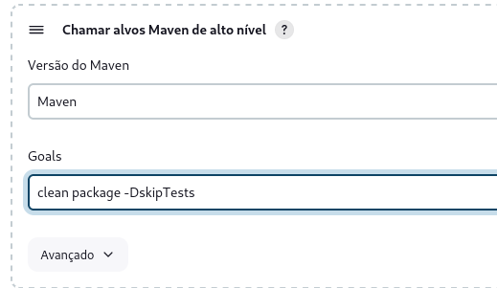
Testes Unitários
Vamos configurar o jenkins para no Build ignorar o test adicionando -DskipTests

Slide 13
Testes Unitários
Vamos separar os jobs em 3
Build
Test
Deploy

Slide 14
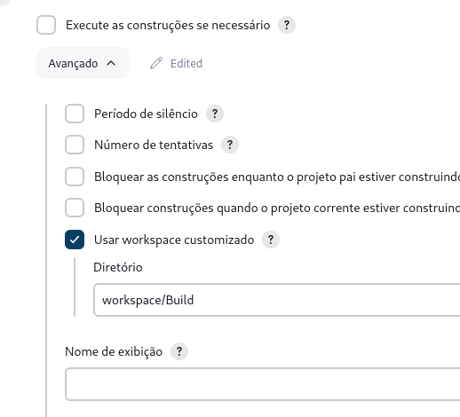
Testes Unitários
Crie o job teste e configure

Slide 15
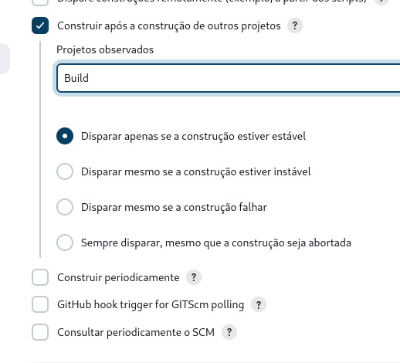
Testes Unitários
Executar depois do Build

Slide 16
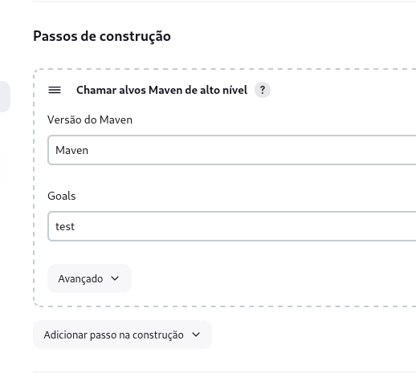
Testes Unitários
Executando os testes

Slide 17
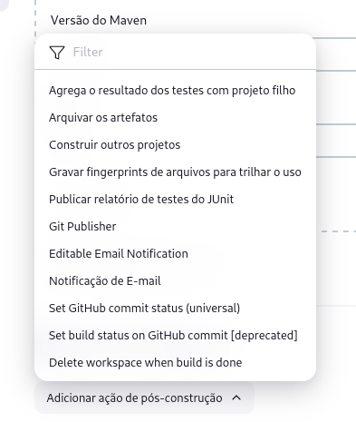
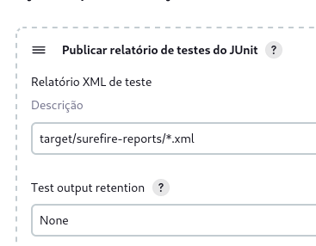
Testes Unitários
Adicionando relatório de testes
No pós-construção adicione o
Publicar relatório de testes do JUnit

Slide 18
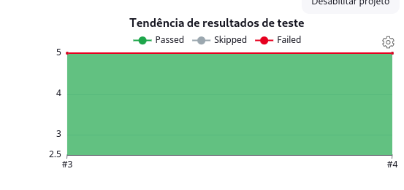
Testes Unitários
O gráfico de testes vai aparecer

Slide 19
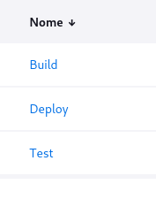
Testes Unitários
Crie o job Deploy e teremos a seguinte configuração

Slide 20
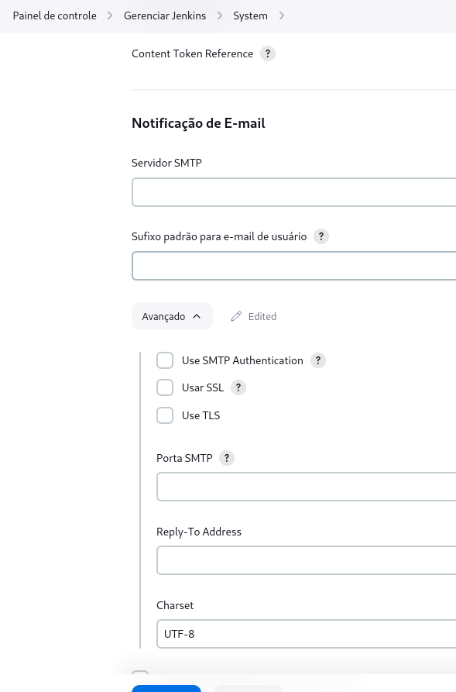
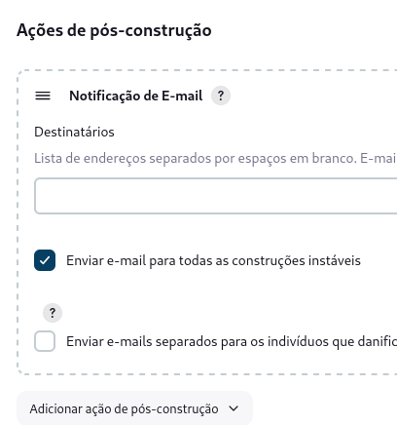
Testes Unitários
É possível enviar email quando dar problemas
na build para isso, configure o Jenkins para
usar o email

Slide 21
Testes Unitários
Exercício
Adicione teste
Quebre o teste
Rode e verifique os gŕaficos do Jenkins

Slide 22
Referências Interessantes
https://www.objective.com.br/insights/integracao-continua/
https://www.devmedia.com.br/integracao-continua-uma-introducao-ao-assunto/28002
https://www.atlassian.com/br/continuous-delivery/continuous-integration
https://www.ibm.com/br-pt/topics/continuous-integration
https://aws.amazon.com/pt/devops/continuous-integration/

